Slide 1

RISULTATI CONSEGUITI NEL 2015
Roma, marzo 2016

Slide 2

IL PERSONALE DELL’AGENZIA E LA SUA DISTRIBUZIONE SUL TERRITORIO
Organico al 31/12/2015 = 1.033 (CCNL di diritto privato stipulato dall’Agenzia con le OO.SS.)
di cui 47 Dirigenti (adesione al CCNL delle aziende industriali)
SCOLARITÀ
SESSO
ETA’
DISTRIBUZIONE TERRITORIALE
A G E N Z I A D E L D E M A N I O

Slide 3
COMPOSIZIONE DEL PORTAFOGLIO IMMOBILIARE AL 31 DICEMBRE 2015
Classi di beni
Consistenze al 31/12/2015
Valore al 31/12/2015
N° Fabbricati / Terreni
Valore
[MLD €]
a) PATRIMONIO DISPONIBILE
38%
17.356
4%
2,615
b) USO GOVERNATIVO (esclusi i beni all’estero)
48%
22.002
85%
50,433
c) DEMANIO STORICO ARTISTICO (esclusi quelli n Uso governativo alle PAC)
5%
2.090
5%
2,895
d) ALTRO PATRIMONIO INDISPONIBILE
9%
3.949
6%
3,435
Totale
100%
45.397
100%
59,378
Fondi immobiliari pubblici
N° beni gestiti in qualità di conduttore unico
354
Canoni pagati (2015)
331,8 [mln €]
A G E N Z I A D E L D E M A N I O

Slide 4
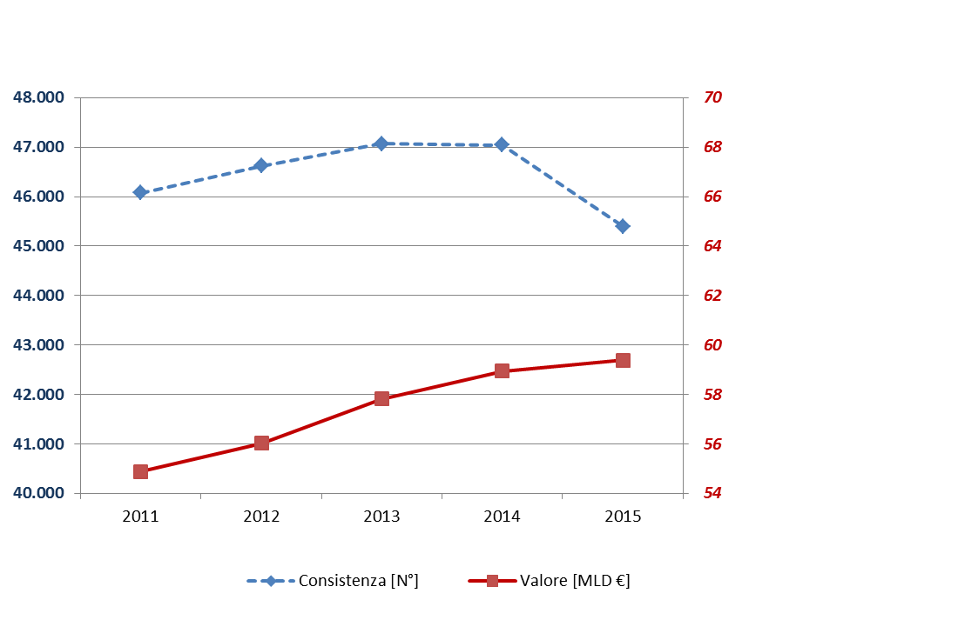
EVOLUZIONE DELL’INTERO PORTAFOGLIO IMMOBILIARE
Il patrimonio immobiliare statale mostra un aumento del suo valore complessivo, cui si associa, in particolare nell’ultimo anno, una consistente diminuzione del numero di beni, a seguito dell’efficacia dei processi di razionalizzazione in corso abbinati al trasferimento di un alto numero di beni a basso valore e all'assunzione in consistenza di pochi beni ad alto valore.
A G E N Z I A D E L D E M A N I O

Slide 5
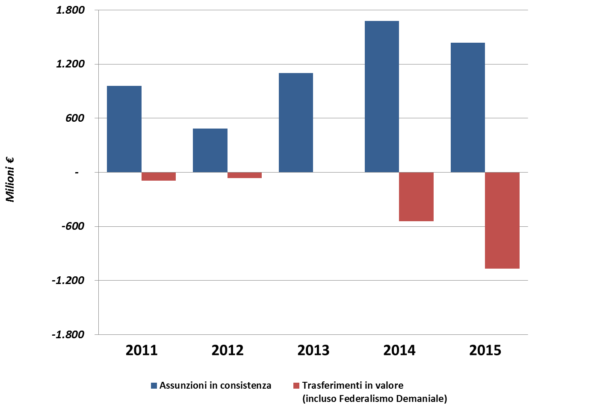
LA MOVIMENTAZIONE DEL PORTAFOGLIO IMMOBILIARE: assunzioni in consistenza e trasferimenti (incluso federalismo demaniale)
L’entrata di nuovi beni in portafoglio è quasi esclusivamente determinata da nuove assunzioni in consistenza, intensificatesi nell’ultimo biennio a seguito delle iniziative straordinarie intraprese dall’Agenzia.
Le riduzioni vedono un forte incremento nel 2015 a seguito del particolare impegno sul fronte del Federalismo demaniale.
A G E N Z I A D E L D E M A N I O

Slide 6
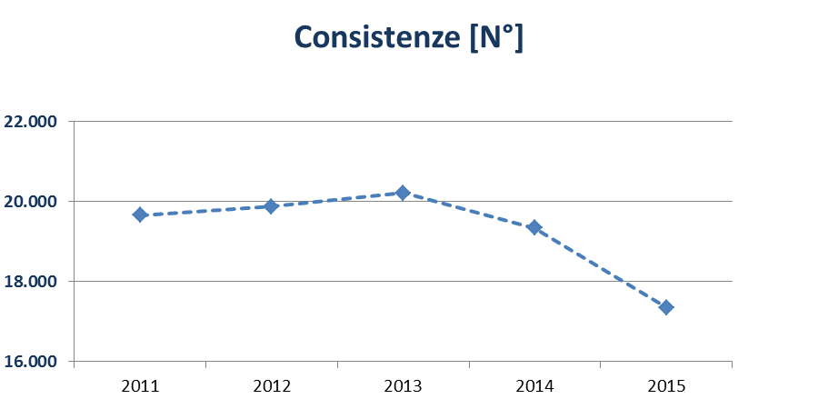
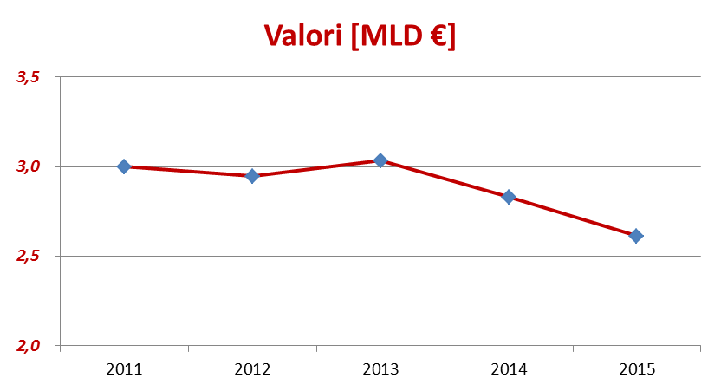
EVOLUZIONE DEL PATRIMONIO DISPONIBILE
Il PATRIMONIO DISPONIBILE diminuisce progressivamente per effetto dei processi di trasferimento (Federalismo demaniale) e vendita, sempre in un quadro di progressiva ottimizzazione del portafoglio immobiliare.
A G E N Z I A D E L D E M A N I O

Slide 7
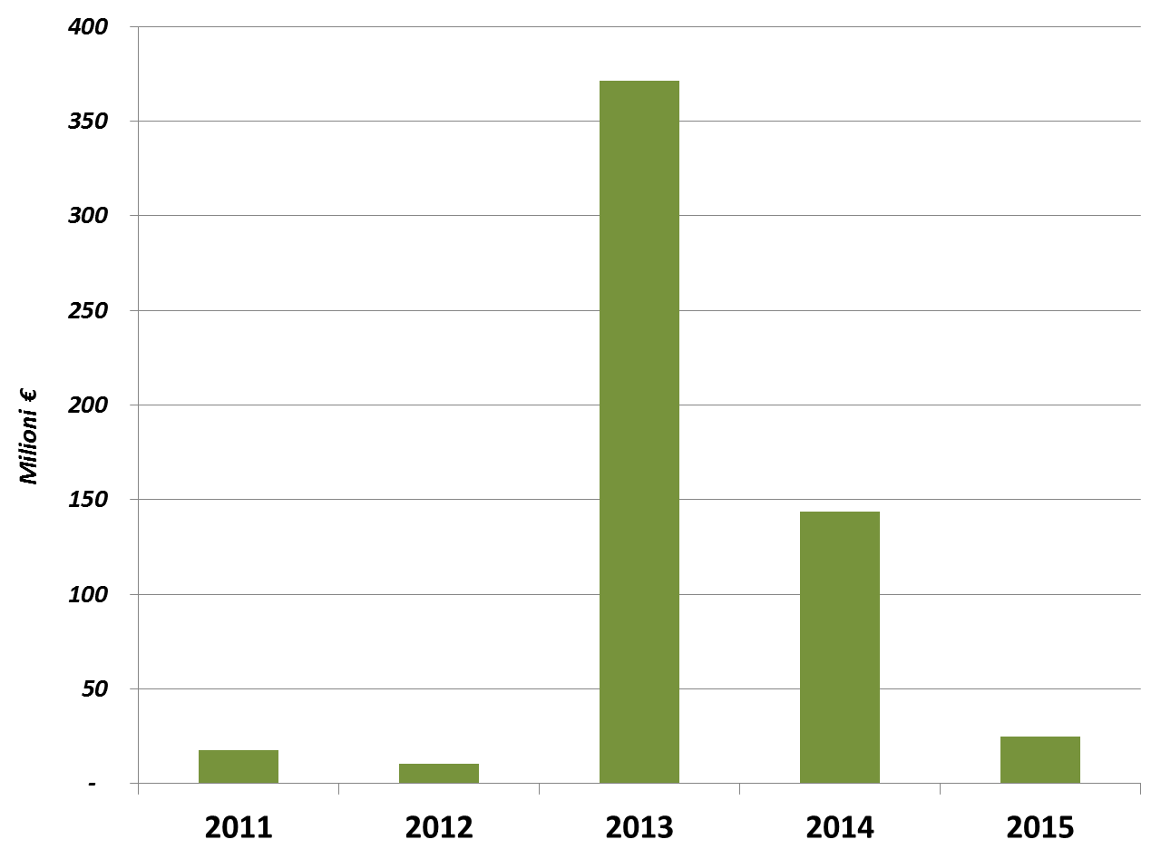
LA MOVIMENTAZIONE DEL PORTAFOGLIO IMMOBILIARE: vendite
Le vendite immobiliari hanno avuto un forte incremento nel 2013-2014 a seguito delle operazioni straordinarie condotte con il MEF e CDP.
A G E N Z I A D E L D E M A N I O

Slide 8
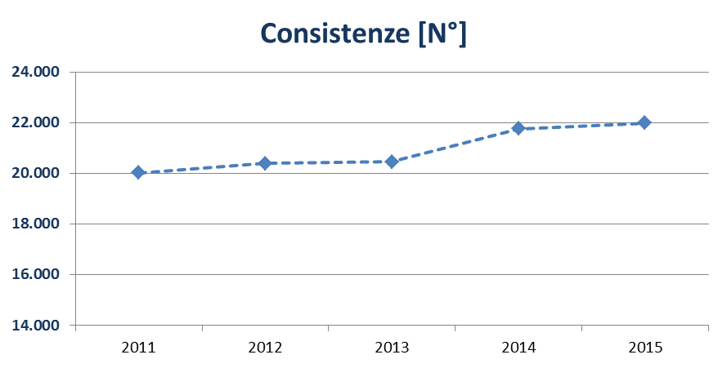
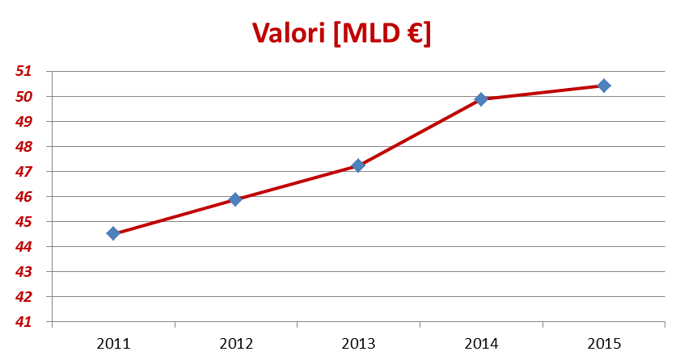
EVOLUZIONE DEL PATRIMONIO IN USO GOVERNATIVO
La quota in USO GOVERNATIVO aumenta per effetto del rilascio di immobili in locazione passiva e, conseguentemente, della maggiore occupazione di spazi in immobili di proprietà dello Stato da parte delle pubbliche amministrazioni, con evidenti benefici in termini di riduzione della spesa.
Il valore unitario aumenta a dimostrazione della progressiva concentrazione delle PAC in immobili di maggiore consistenza unitaria, con evidenti vantaggi in termini di efficienza logistica (Federal Building).
A G E N Z I A D E L D E M A N I O

Slide 9
PROGETTO FEDERAL BUILDING
Sono state avviate in alcune città italiane importanti operazioni di ottimizzazione degli uffici pubblici sul modello del FEDERAL BUILDING che prevede di concentrare in uno o più immobili di proprietà pubblica sedi di Amministrazioni dello Stato o di Enti pubblici, garantendo un risparmio di spesa e un servizio più efficiente alla comunità.
Alcune ipotesi di Federal Building sono già in fase di attuazione in quanto esistono le relative coperture economiche, altre invece sono allo studio e potranno essere sviluppate qualora saranno individuate le necessarie risorse finanziarie.
CHIETI - Caserma Berardi
MILANO - Caserme Montello e Santa Barbara
FIRENZE - Caserma De Laugier
ROMA - Immobili di viale America, viale Boston e viale Trastevere
ROMA - Immobili di Piazza Mastai, via XX Settembre e via Pigafetta
SASSARI - Ex Carcere di San Sebastiano
CAGLIARI – Ex Centro Aeronautico Militare
AOSTA - Ex Palazzo del Governo e Caserma Mottino
POTENZA - Caserma Lucania
Risparmi di spesa
ca. € 27,7 mln/annui
a regime dal 2020
9 FEDERAL BUILDING IN FASE DI ATTUAZIONE
Operazioni finanziate
BENEVENTO - Caserma Pepicelli
CASERTA - Ex Ospedale Militare
COMO – Caserma De Cristoforis
FIRENZE - Palazzo Buontalenti
FIRENZE - Caserma Perotti
NAPOLI - Caserma Boscariello
BELLUNO - Caserma Fantuzzi
MESSINA - Caserma Scagliosi
BOLOGNA - Caserma Gucci
Risparmi di spesa
ca. € 13,6 mln/annui conseguibile solo qualora siano individuate le coperture economiche
9 FEDERAL BUILDING NON ANCORA AVVIATE
Operazioni non finanziate
A G E N Z I A D E L D E M A N I O

Slide 10
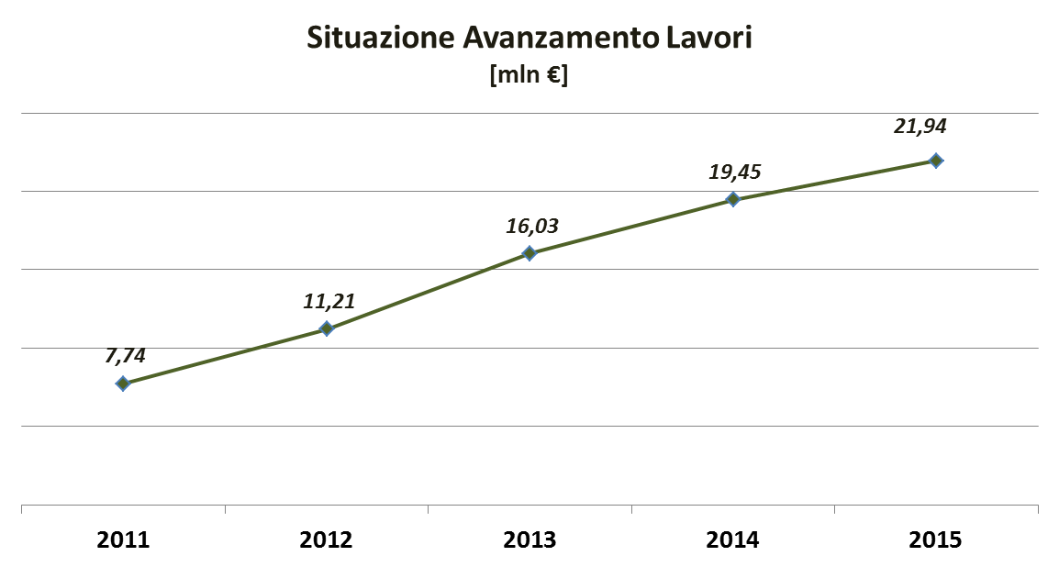
INTERVENTI MANUTENZIONE STRAORDINARIA E DI RAZIONALIZZAZIONE
A G E N Z I A D E L D E M A N I O

Slide 11
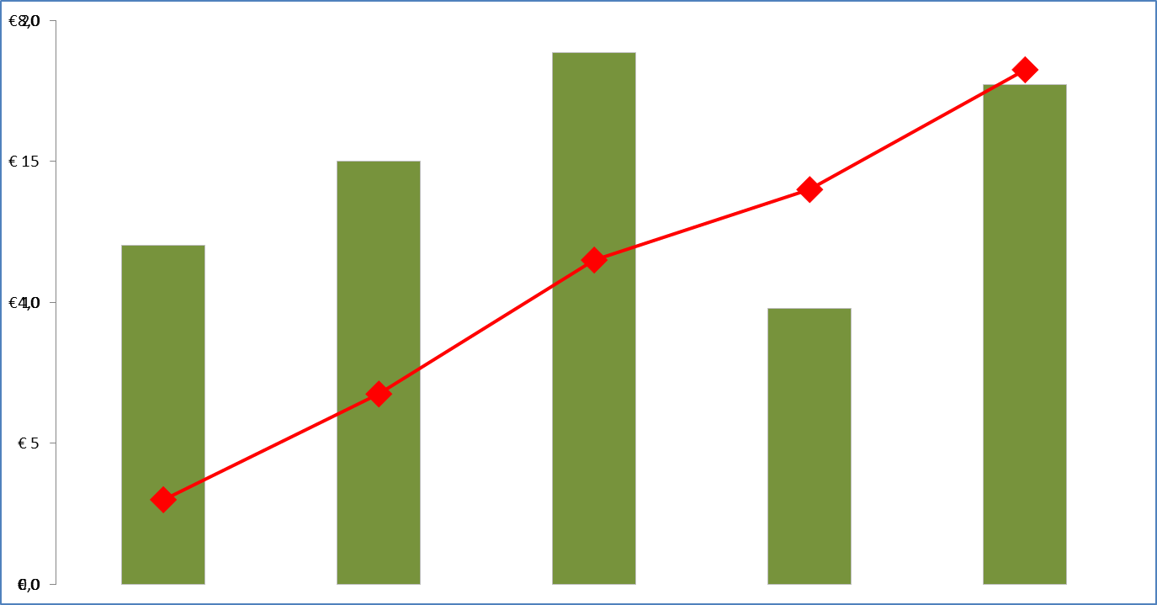
RISPARMI SULLE LOCAZIONI PASSIVE: consuntivo 2011- 2015
80
20
Risparmio cumulato
Milioni di €/anno
Risparmio annuo
Milioni di €/anno
60
15
40
10
20
5
0
0
 | 2011 | 2012 | 2013 | 2014 | 2015
 | € 12 mln | € 15 mln | € 19 mln | € 10 mln | € 18 mln
 | € 12 mln | € 27 mln | € 46 mln | € 56 mln | € 73 mln
Risparmio annuo
Risparmio cumulato

Slide 12
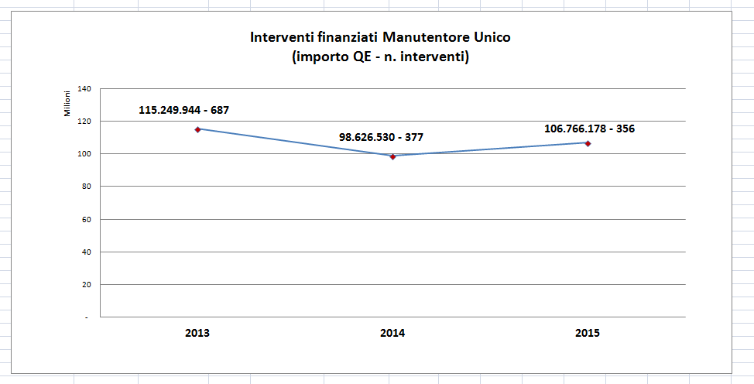
MANUTENTORE UNICO
Accordi Quadro 2014 - 2016
398 operatori previsti
€ 290 mln a base d’asta
Accordi Quadro 2016 - 2018
580 operatori previsti
€ 787 mln a base d’asta
A G E N Z I A D E L D E M A N I O

Slide 13
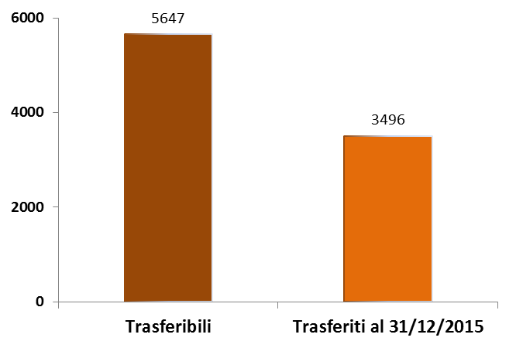
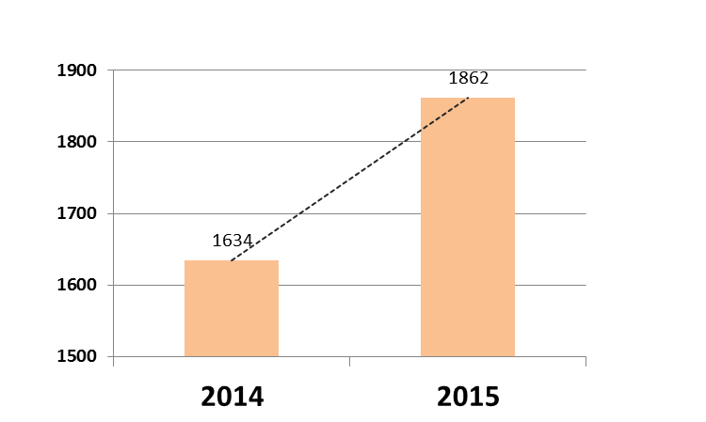
FEDERALISMO DEMANIALE – Situazione trasferimenti al 31/12/2015
L’accelerazione nel 2015 ha assicurato il passaggio agli Enti Territoriali di circa il 60% dei beni risultati trasferibili. La riapertura dei termini assicurerà il progressivo trasferimento di ulteriori quote del portafoglio statale disponibile.
Stato dell’arte
Trend Trasferimenti
N° Beni
N° Beni
Valore beni trasferiti
318,5 mln €
568,1 mln €
Valore totale 886,6 mln €
A G E N Z I A D E L D E M A N I O

Slide 14
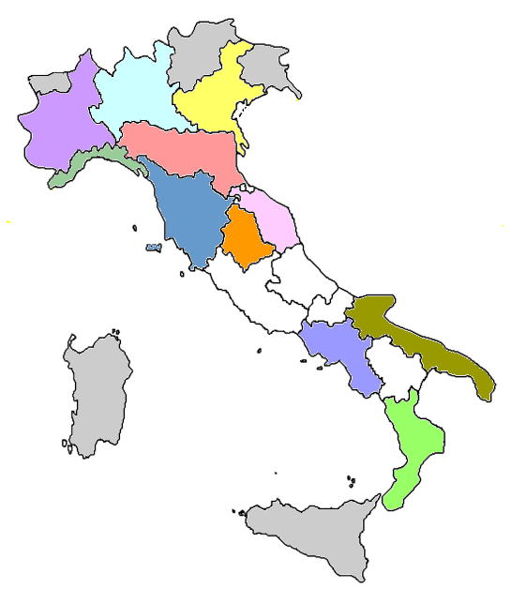
FEDERALISMO CULTURALE – SITUAZIONE TRASFERIMENTI
fino al 31/12/2015
n. beni
Valore
CALABRIA
2
4
7
12
11
2
6
7
7
1
8
4,8 mln
69,6 mln
51,6 mln
54,9 mln
39,5 mln
0,225 mln
29,9 mln
11,7 mln
78,7 mln
3,6 mln
22,7 mln
11
8
CAMPANIA
6
12
7
EMILIA ROMAGNA
LIGURIA
7
2
1
LOMBARDIA
MARCHE
PIEMONTE
4
6
1
PUGLIA e BASILICATA
TOSCANA
2
UMBRIA
VENETO
TOTALE
67
367,2 mln € ca
A G E N Z I A D E L D E M A N I O

Slide 15
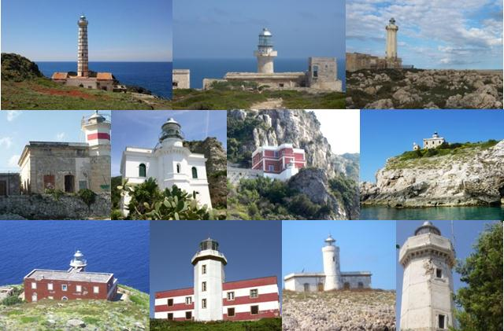
PROGETTI DI SVILUPPO IMMOBILIARE
FARI: il progetto riguarda una rete di beni di proprietà dello Stato, gestiti dall’Agenzia e dal Ministero della Difesa, da valorizzare a fini turistici, ristorativi, ricreativi, culturali e sociali.
FONDI IMMOBILIARI: l’Agenzia promuove le attività di analisi e studio per l’avvio di iniziative di valorizzazione, trasformazione, gestione e alienazione del patrimonio immobiliare pubblico ai sensi degli artt. 33 e 33-bis D.L. n. 98/2011.
2015
Fari Portafoglio: 11 Fari (4 in Sicilia, 2 in Campania, 1 in Puglia e 1 in Calabria, 3 in Toscana). Attività: Consultazione pubblica Gara (39 offerte pervenute – In fase di valutazione/aggiudicazione entro aprile 2016 | Fondi Immobiliari Portafogli di beni a reddito e a sviluppo, per recupero e rigenerazione, mediante operazioni di finanza immobiliare con il coinvolgimento della SGR statale. Operazioni in corso:
 | Fondo di edilizia scolastica Comune di Bologna – prossima pubblicazione del bando per la selezione della SGR che costituirà il Fondo Obiettivo; Fondo di edilizia scolastica MIUR, ANCI e 15 Comuni – individuazione della SGR promotrice e avvio delle analisi preliminari; Attuazione PUVaT Comune di Bologna – in corso di definizione attività propedeutiche agli apporti nei Fondi INVIMIT Fondo Regione Lazio – conferimento di immobili di proprietà della Regione Lazio ad un fondo diretto gestito da Invimit Chiusura Proposta Immobili 2015 – INVIMIT SGR – attivazione procedure per verifica documentale preordinata ad una due diligence completa; Fondo Regione Lombardia – in corso di sottoscrizione Accordo, finalizzato alla strutturazione di un’operazione di finanza immobiliare per la valorizzazione del patrimonio regionale e di ambito regionale; Supporto tecnico-specialistico per la strutturazione di operazioni immobiliari di ambito regionale (es. Fondo immobiliare Regione Abruzzo, Regione Emilia Romagna, Regione Piemonte).
A G E N Z I A D E L D E M A N I O

